Slide 1
Fedorov Kirill's project
First-year student, group 09-934, Faculty of Fundamental Informatics and Information Technology

Slide 2
Технологии, которые были использованы в проекте
Технология HTML – для разметки страницы, создание якорей.
Технология CSS – для наложения стилей и позиционирования блоков.
Технология JavaScript – для создания слайдера и обработки таких событий как нажатие кнопки мыши или клавиши.
Технология JQuery – для создания предзагрузчика и укорочение кода JavaScript.

Slide 3
Описание проекта
Мой проект “Веб страница Портфолио студента” состоит из одной прокручивающейся страницы, разделенной на секторы.
Всего секторов на сайте пять. Это:
1 сектор – Главная страница, имя студента, его факультет, группа.
2 сектор – Раздел “Study”, образование студента, где было получено, увлечения в школе.
3 сектор – Достижения студента, оформлено в виде слайдера.
4 сектор – Языки программирования, которыми владеет студент.
5 сектор – Контакты студента.

Slide 4
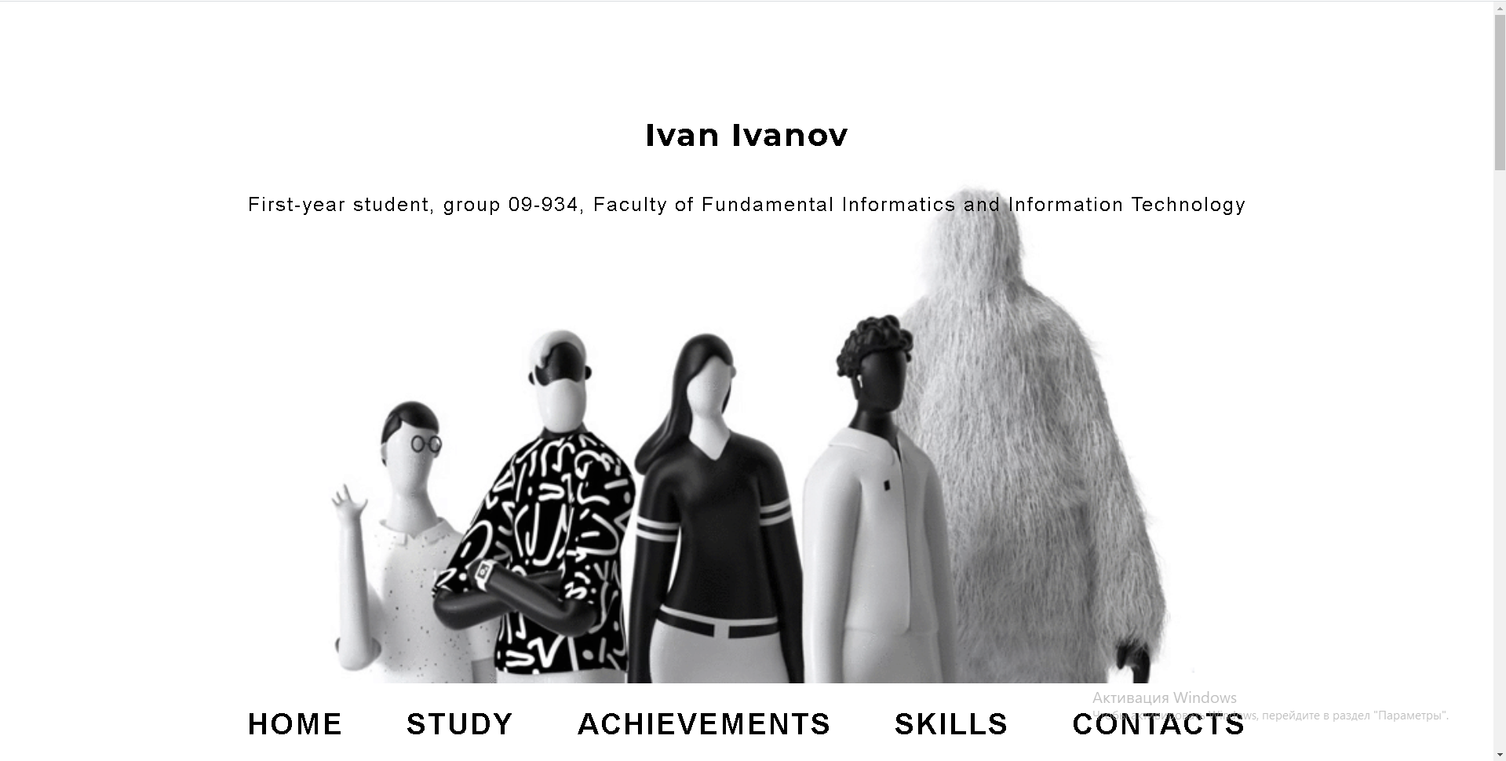
Первый Сектор.

Slide 5
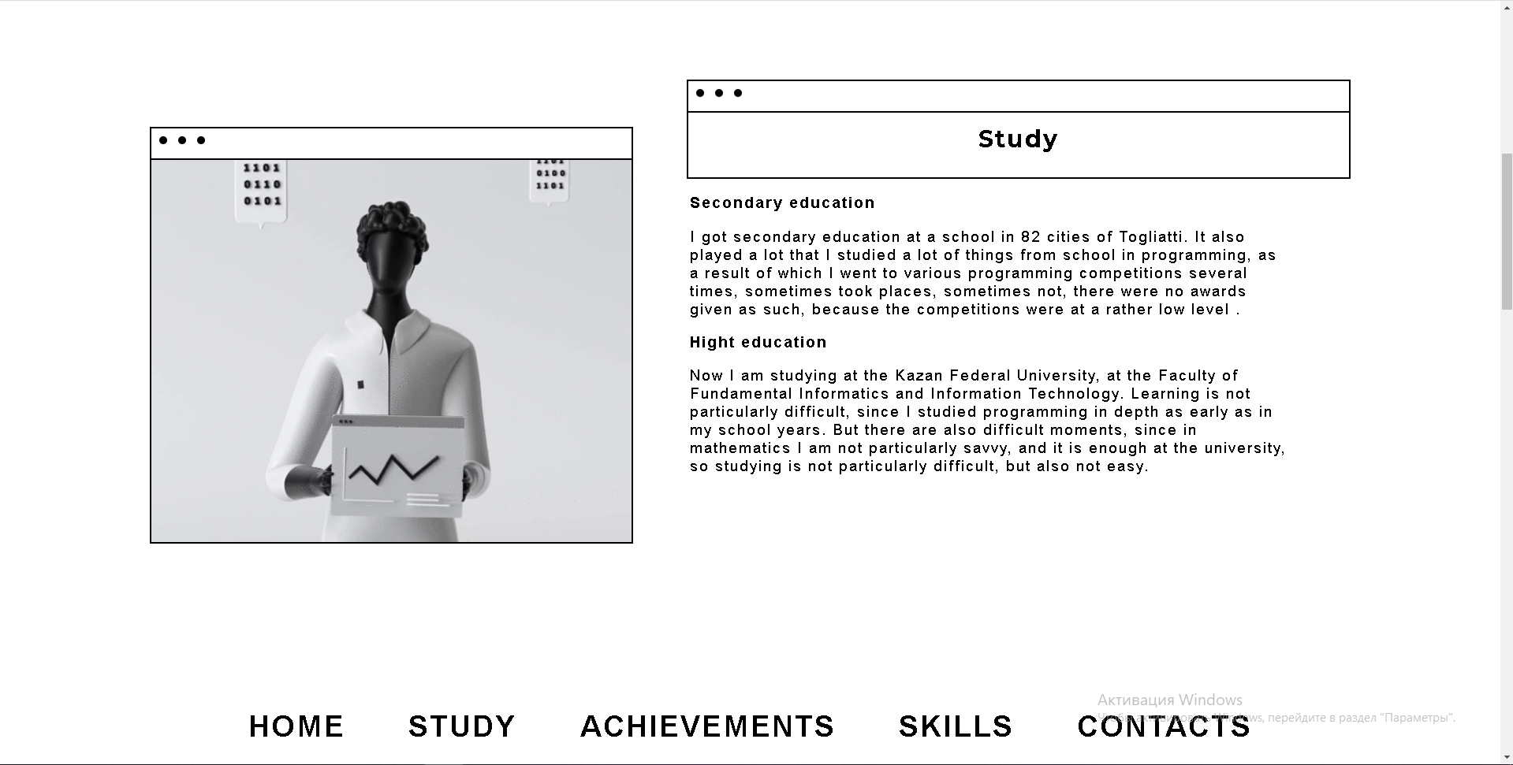
Второй сектор.

Slide 6
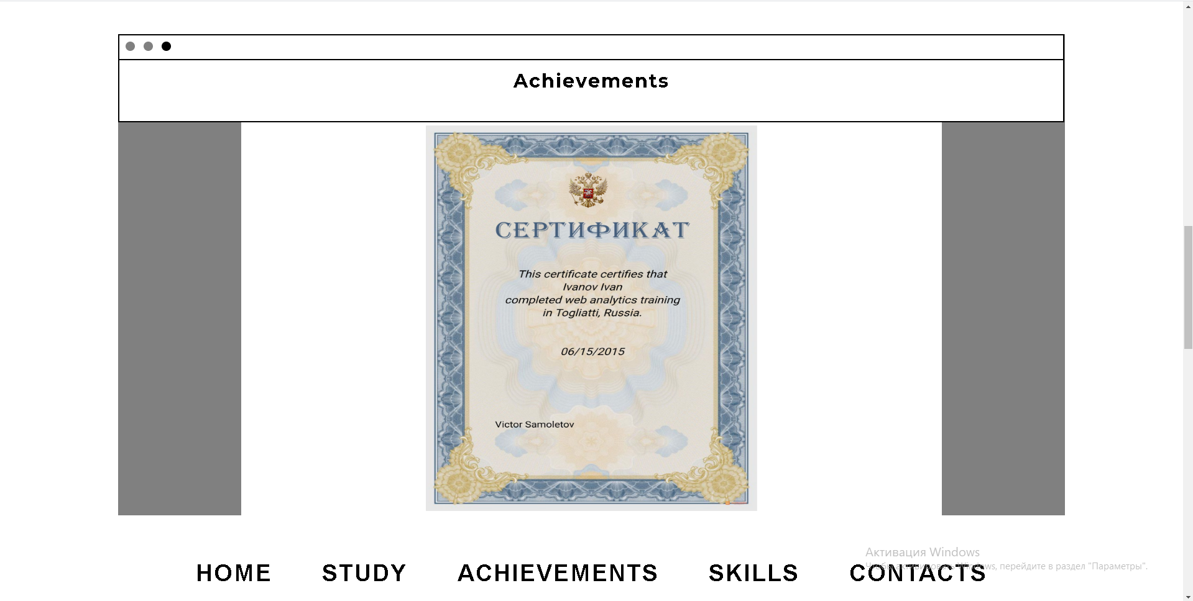
Третий Сектор.

Slide 7
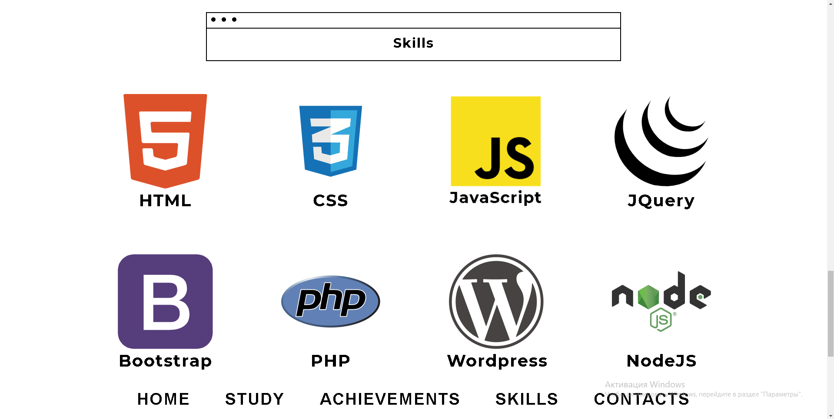
Четвертый сектор.

Slide 8
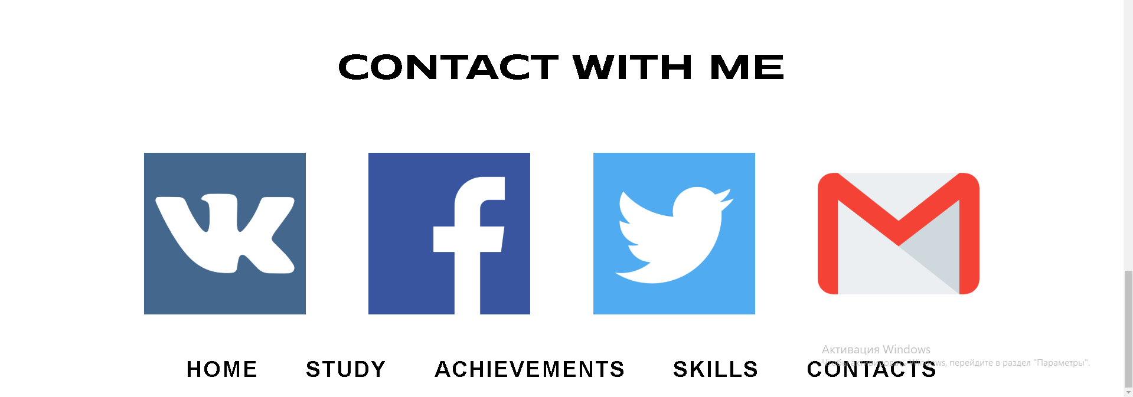
Пятый сектор.

Slide 9
Сложности в проекте
Сложности в CSS:
Сложность возникла при адаптации сайта, при изменении блоков, что бы они изменялись вместе с разрешением монитора пользователя, начали съезжаться в кучу, было решено при выставлении position не absolute, а relative.
Так же возникла проблема при адаптации текста на сайте, решение было довольно простое, вместо px в размере текста, я установил vw.

Slide 10
Сложности в проекте
Сложности в HTML:
Сложность возникла в навигации по странице сайта, так как было учтено, что пользователям скорее всего будет неудобно просто скролить страницу, я решил использовать ссылки, решением проблемы оказались якоря, с помощью них перемещение по странице стало легким и, что главное, быстрым.

